Slide 1


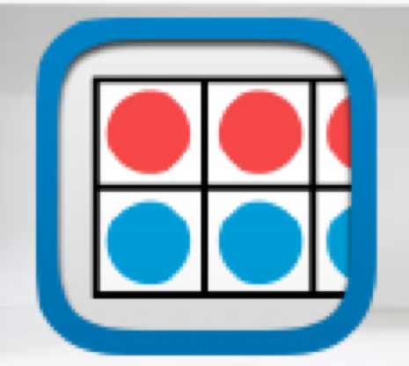


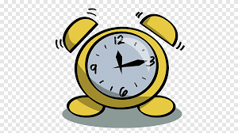

أدوات
الفصل الــ١٢
القياس
السعة والكتلة
(١٢-٥) الجرام والكيلوجرام
نشاط

Slide 2
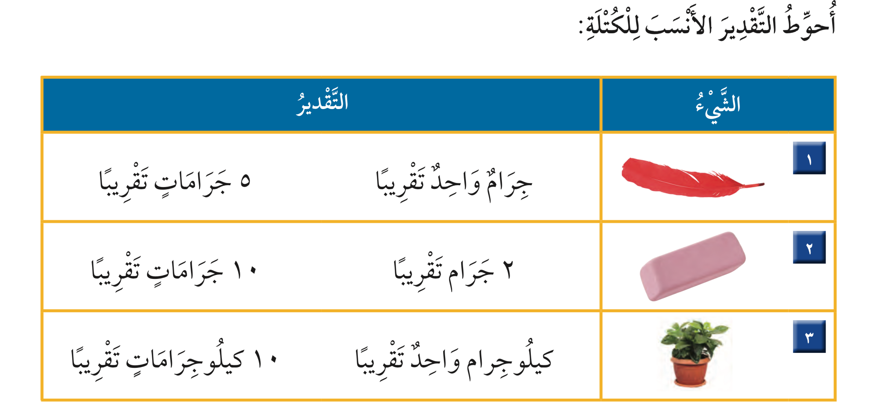

Slide 3
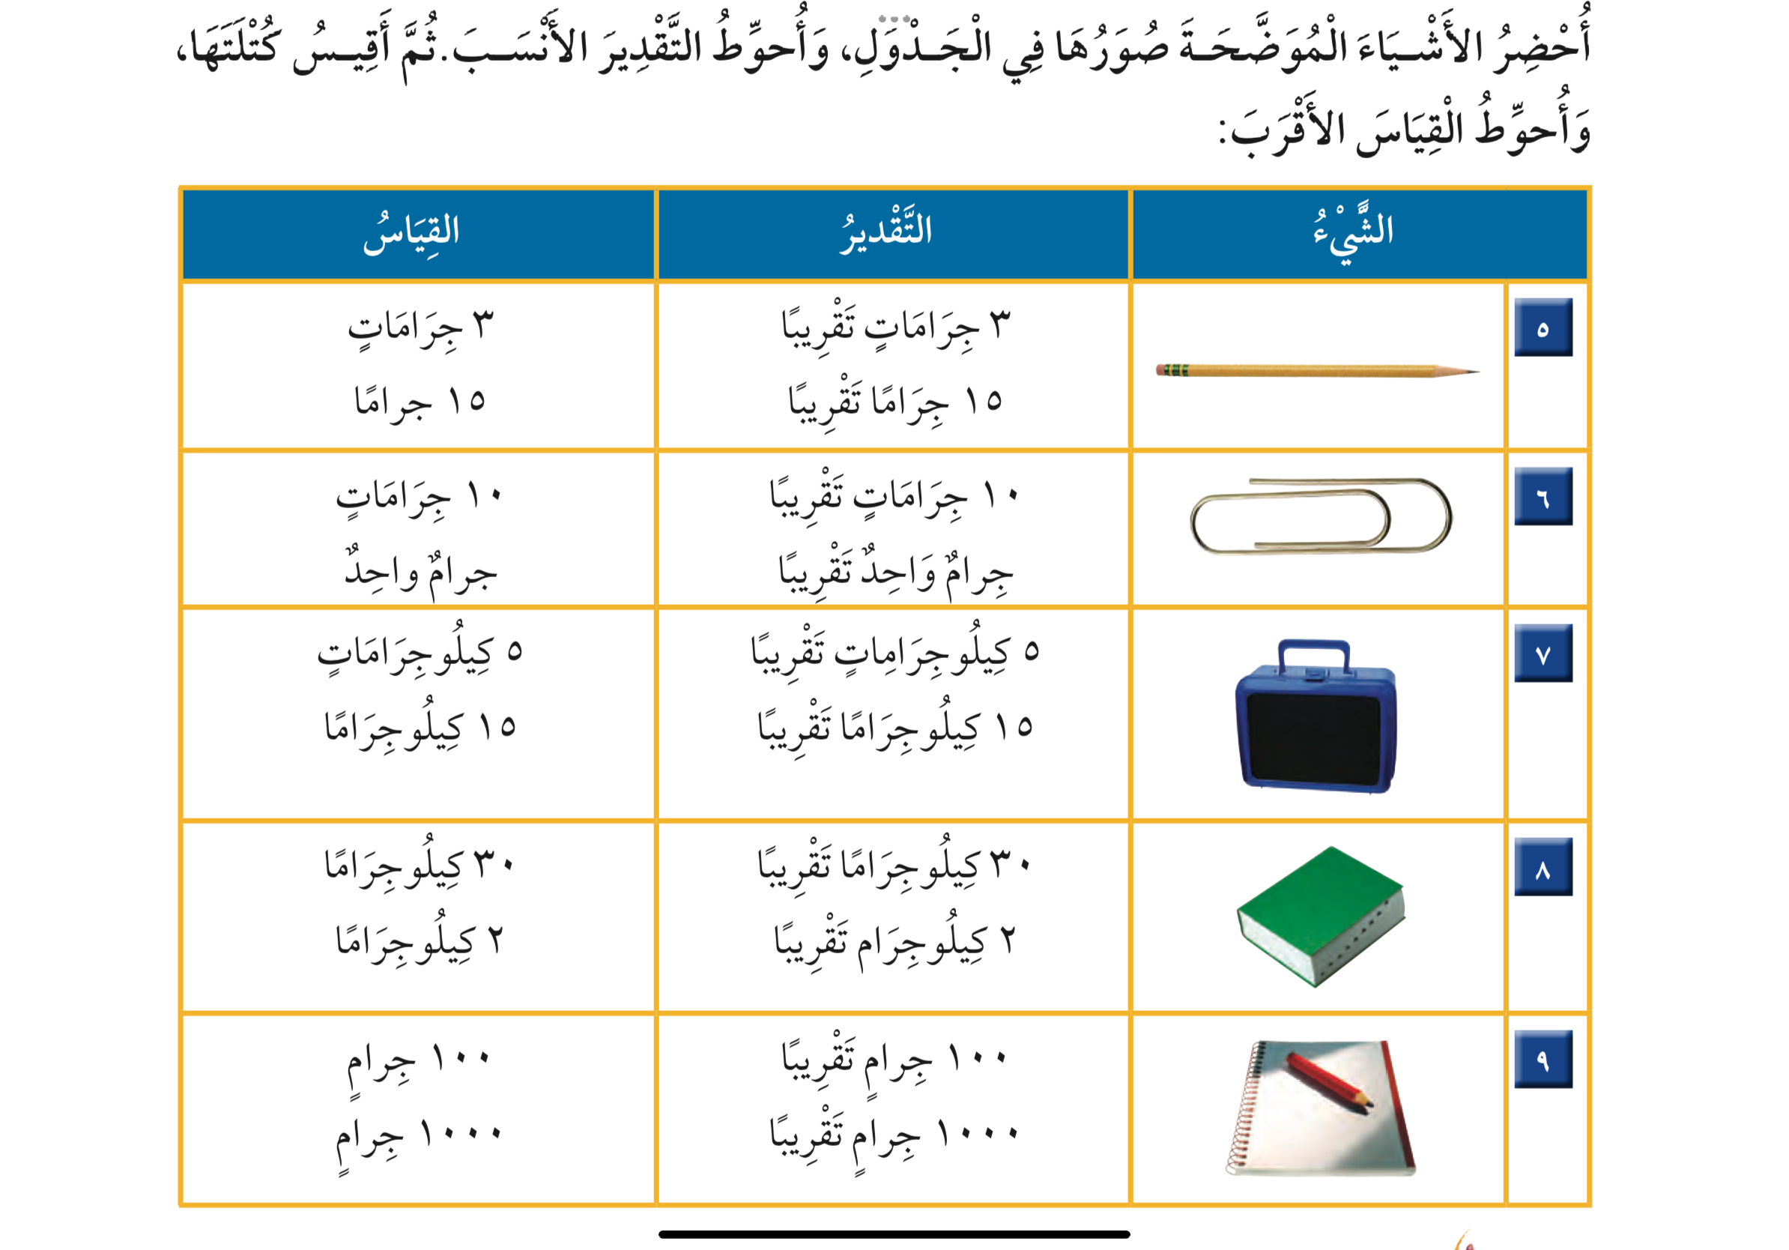

Slide 4
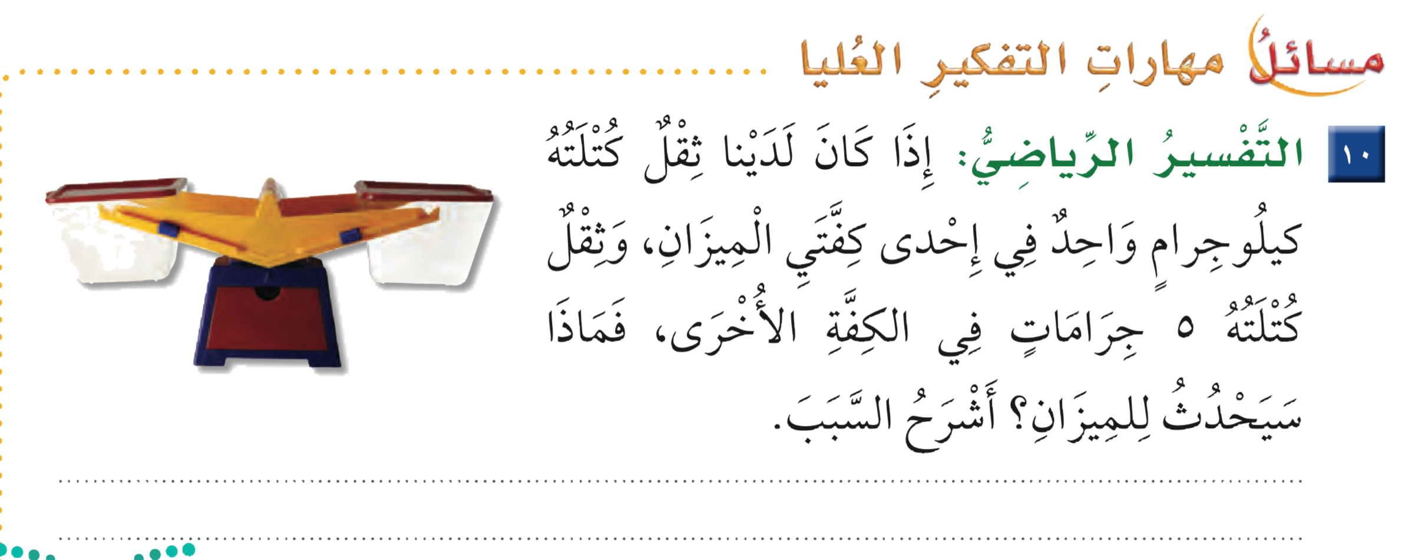
٥جرامات
كيلو جرام
تنزل كفة الميزان التي بها كيلوجرام
الكفه الأثقل تنزل

